Slide 1
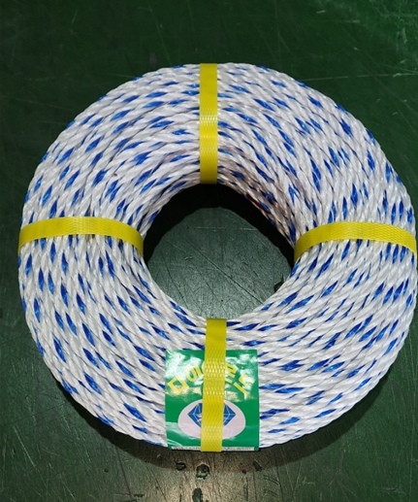
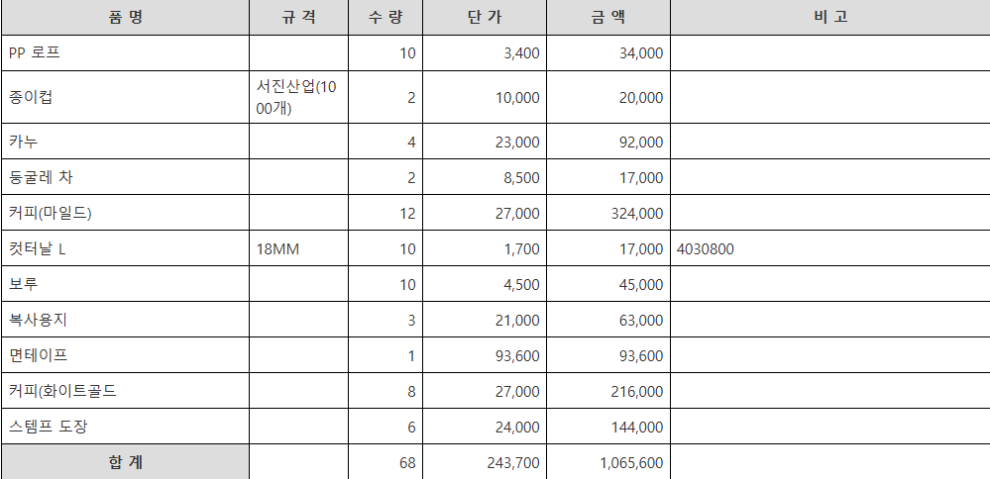
[ 생산 사무용품 및 비품 구매의 건 – 보고일 : 4월 23일 ]
번호 | 구매내용 | 세부내용 | 구매금액 | 사 진
1 | 생산 사무용품 및 비품 구매 | ■ P.P 로프외 10건 - ’26년 구매계획 예산에 의거 구매진행 - 전월대비 +144,200원 상승 - 첨부1. 사무용품 구매항목 ■ 전월 대비 증감현황 | 1,065,600
▶ 첨부1. 생산 사무용품 및 비품 구매내역

Slide 2
[ 전월 대비 증감현황 및 분석 ]
▶ 분석요약
일부품목 : 동일수량 내 구매 – 커피, 차(카누,둥굴레차)/ 보루, 용지, 테이프 등
그 이외의 품목은 재고 파악 후 예상 사용량에 근거하여 구매함
현장에 사용 사모품 중 MRO 구매품목 – 로프,컷터날, 보루, 하우스비닐, 핸드타올(화장실용)
매월 증감분석 기록으로 사용량 분석토록 할 예정임

